Slide 1


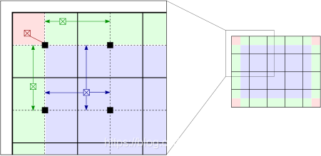
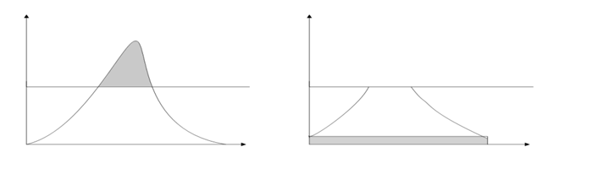
调光
对比度受限的自适应直方图均衡CLAHE算法，通过计算图像的局部直方图，并将对比度限幅，重新分布亮度，达到了改进图像局部对比度同时增强图像细节的目的。
1）将图像分为多个矩形块，分别计算每个图像块灰度直方图和对应的累积直方图。
2）将原始图像中的像素分为以下三种情况处理，红色区域中的像素按照其所在子图的变换函数进行灰度映射；绿色区域中的像素按照所在的两个相邻子图变换函数变换后进行线性插值得到；紫色区域中的像素按照其所在的四个相邻子图变换函数变换后双线性插值得到。

Slide 2
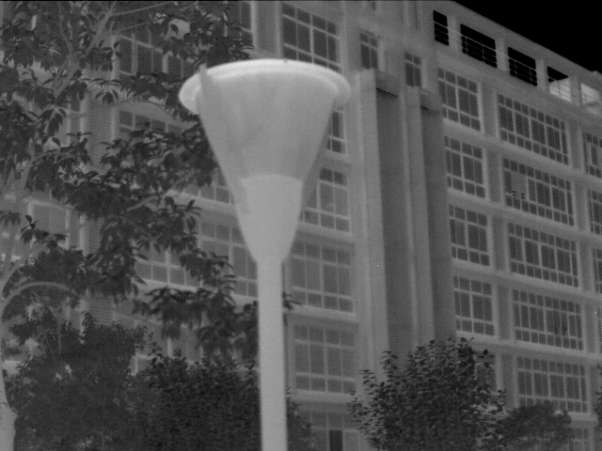
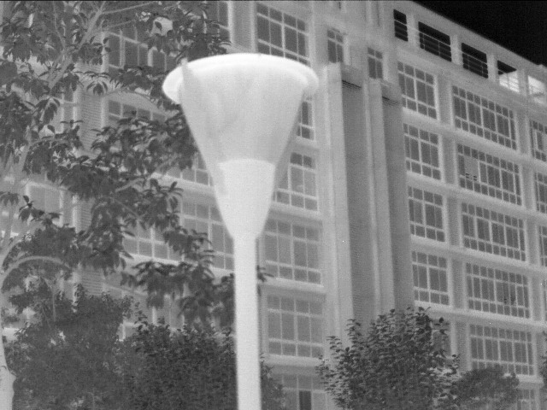
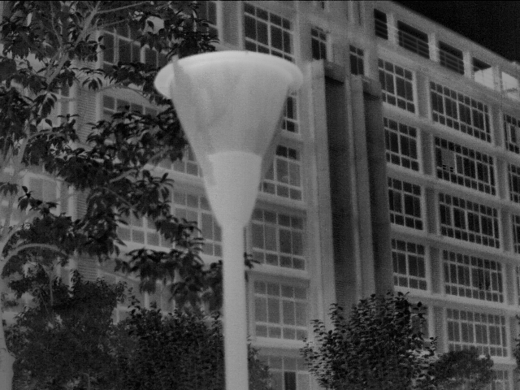
调光效果图
线
性
直
方
图
C
L
A
H
E

